Slide 1
Intro to Java & IDE Netbeans
Pemrograman Berorientasi Obyek

Slide 2
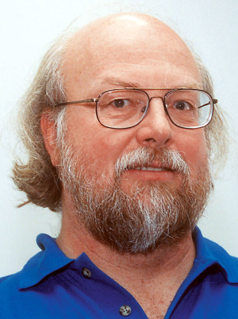
Intro to Java
Diciptakan oleh James Gosling.
Resmi diperkenalkan tahun 1995.
Merupakan bahasa pemrograman berorientasi obyek murni.
Pada awalnya hanya mampu berjalan di SO Solaris & Windows NT.
Pada tahun 1996 diciptakan Java versi 1.0 → Solaris, Windows NT/95, Macintosh

Slide 3
Karakteristik Java
Mirip C/C++
OOP
Multiplatform
Distributed
Portable
Secure

Slide 4
3 Edisi Java (Sun Microsystem)
J2SE (Java 2 Platform Standard Edition) →
mengembangkan aplikasi-aplikasi desktop dan server berukuran kecil hingga sedang.
J2EE (Java 2 Platform Enterprise Edition) →
untuk mengembangkan aplikasi-aplikasi berskala besar (enterprise).
J2ME (Java 2 Platform Micro Edition) →
untuk mengembangkan aplikasi mobile, PDA dsb.

Slide 5
Instalasi
JDK (Java Development Kit
IDE (Integrated Development Environment)

Slide 6
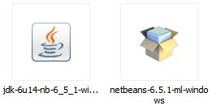
Instalasi JDK dan IDE

Slide 7
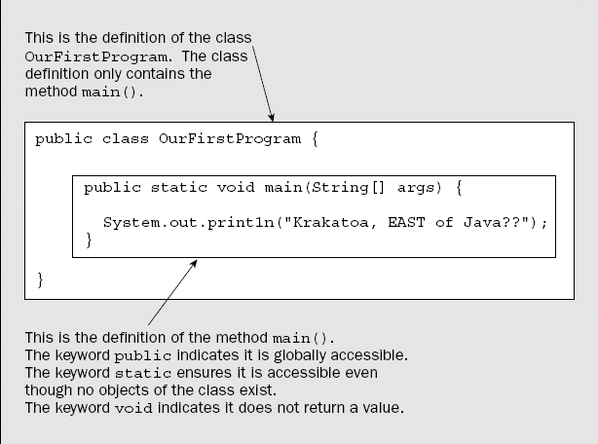
Struktur Program Java (1)

Slide 8

Struktur Program Java (2)
Class → konstruksi Java yang paling penting.
Method → sekumpulan statement untuk melakukan operasi tertentu.
main Method:
Modifier

Slide 9
Struktur Program Java (3)
System → membungkus sarana I/O (keyboard untuk menerima input dan layar monitor untuk menampilkan output).
out → objek yang merupakan standar stream output. out merupakan objek anggota dari kelas System.
println(“Krakatoa, EAST of Java??”) merupakan fungsi anggota dari objek out.

Slide 10
Struktur Program Java (4)
Case Sensitive
Comment
// untuk satu baris kode
/* …. */ bisa untuk beberapa baris kode

Slide 11
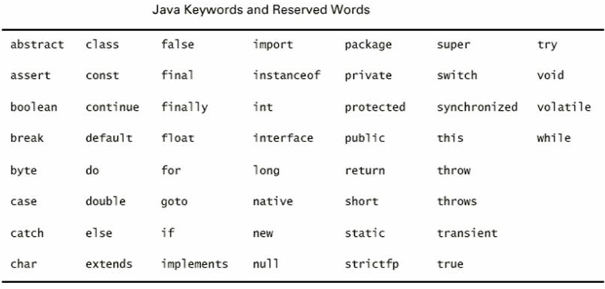
Struktur Program Java (5)
Reserved Word

Slide 12
Jenis-jenis Loop dalam Bahasa Java
for Loop
while Loop
do while Loop

Slide 13
for
Format
for (inisialisasi; kondisi; increment/decrement){
statement;
}
Contoh:
printf(“It is fun!”);
printf(“It is fun!”);
printf(“It is fun!”);
printf(“It is fun!”);
printf(“It is fun!”);
printf(“It is fun!”);
printf(“It is fun!”);
printf(“It is fun!”);
printf(“It is fun!”);
printf(“It is fun!”);
for (int n=0; n<10; n++) {
System.out.println(“It is fun!”);
}

Slide 14
For_each
Jenis for ini biasanya digunakan untuk menampilkan seluruh isi dari suatu data yang ada pada array tertentu.
Contoh :
int[] array = {1,2,3,4,5};
for (int x : array){
System.out.println(x);
}

Slide 15
while
Format:
while (boolean expression){
statement;
}
Contoh:
while (n<10) {
printf(“It is fun!\n”);
}

Slide 16
do while
Format:
do {
statement;
}
while (boolean expression);
Contoh:
do {
printf(“It is fun!\n”);
}
while (n<10);

Slide 17
Percabangan
Pernyataan yang dipakai untuk mengambil keputusan berdasarkan suatu kondisi. Bentuk pernyataan ini ada dua macam :
if
if – else
switch case

Slide 18
…
Format if:
Format if-else:
if (kondisi) {
pernyataan;
}
if(kondisi1) {
Pernyataan1;
}
else if(kondisi2) {
Pernyataan2;
}
else if(kondisi3) {
Pernyataan3;
}
else {
pernyataan4;
}
if(kondisi) {
pernyataan1;
}
else {
pernyataan2;
}

Slide 19
switch
Switch(ungkapan)
{
case ungkapan1:
pernyataan1;
break;
case ungkapan2:
pernyataan2;
break;
........
default:
pernyataanDefault
}

Slide 20
Contoh Soal
1. Tampilkan kalimat dibawah ini sebanyak 15 kali menggunakan syntax (looping) FOR, angka harus urut dari 1 sampai 15.
“1. Saya berjanji akan mendapatkan nilai A pada kelas Pemrograman”
“2. Saya berjanji akan mendapatkan nilai A pada kelas Pemrograman”
“3. Saya berjanji akan mendapatkan nilai A pada kelas Pemrograman”
“.. ……. … …… …………………… ……. ……… … ”
“15. Saya berjanji akan mendapatkan nilai A pada kelas Pemrograman”

Slide 21
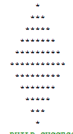
Contoh Soal
2. Buatlah dan tampilkan pola seperti pada gambar menggunakan metode “looping For” dengan input angka = 5;

Slide 22
Contoh Soal
3. Tampilkan urutan angka dari 1 sampai 10 dengan syntax “While Do” dan dilanjutkan dengan syntax ”Do While” kebalikkannya dari 10 sampai 1.
1
2
…
10
10
…
1

Slide 23
Contoh Soal
4. Tampilkan hanya angka ganjil saja dari 1 sampai 100, dengan tampilan seperti dibawah ini. Dengan X adalah angka ganjil.
X X X X X
X X X X X
…..
X X X X X

Slide 24
Contoh Soal
5. Buat lah suatu program untuk menentukan apakah angka dari inputan user merupakan angka (Genap, Ganjil ataupun Prima) lalu menampilkannya. Gunakan syntax looping For untuk menentukan bilangan prima.

Slide 25
Contoh Soal
6. Buatlah program kalkulator sederhana dengan menggunakan syntax “Switch Case” dengan 4 menu (Penjumlahan, pengurangan, perkalian, pembagian). Lalu cek dengan pembagian bagi suatu angka dengan bilangan 0 tanpa ada pesan error. Gunakan syntax looping do while untuk mengulang program agar dapat digunakan lebih dari satu kali running dan berguna untuk mengantisipasi kesalahan input menu.

Slide 26
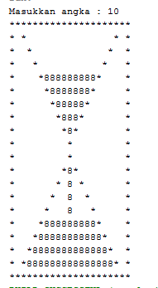
Contoh Soal
7. Buatlah pola dan tampilkan untuk gambar seperti jam pasir dibawah ini dengan inputan dari user.

Slide 27
Penyelesaian..
1. //SOAL1
for (int i = 0; i < 10; i++) {
System.out.println((i + 1) + ". Saya berjanji akan mendapat nilai A pada kelas Pemrograman");
}

Slide 28
2. //SOAL2
int n = 5;
for (int i = 1; i <= n; i++) {
for (int j = n; j >= i; j--) {
System.out.print(" ");
}
for (int j = 1; j <= (2 * i) - 1; j++) {
System.out.print("*");
}
System.out.println();
}
for (int i = 0; i <= n; i++) {
for (int j = 1; j <= i; j++) {
System.out.print(" ");
}
for (int j = 11 - (2 * i); j >= 1; j--) {
System.out.print("*");
}
System.out.println();
}

Slide 29
3. int g = 1;
while (g <= 10) {
System.out.println(g);
g++;
}
g--;
do {
System.out.println(g);
g--;
} while (g > 0);

Slide 30
4. //SOAL4
int b = 0;
for (int i = 1; i <= 100; i++) {
if (i % 2 == 0) {
continue;
} else {
if (i < 10) {
System.out.print(" " + i + " ");
b++;
} else {
System.out.print(i + " ");
}
b++;
}
if (b % 5 == 0) {
System.out.println();
}
}

Slide 31
5. //SOAL5
System.out.print("Masukkan angka : ");
int angka = input.nextInt();
int prima = 0;
for (int i = angka; i > 0; i--) {
if (angka % i == 0) {
prima++;
}
}
if (prima == 2) {
System.out.println(angka + " adalah blangan prima");
}
if (angka % 2 == 0) {
System.out.println(angka + " adalah bilangan Genap");
} else if (angka % 2 == 1) {
System.out.println(angka + " adalah bilangan Ganjil");
}

Slide 32
6. //SOAL6
String cek = “ON";
int pil = 0;
int hasil = 0;
do {
cek = “ON";
System.out.print("Masukkan angka pertama \t: ");
int angka1 = input.nextInt();
System.out.print("Masukkan angka kedua \t: ");
int angka2 = input.nextInt();
System.out.println("1. Penjumlahan (+)");
System.out.println("2. Pengurangan (-)");
System.out.println("3. Perkalian (*)");
System.out.println("4. Pembagian (/)");

Slide 33
do {
cek = “ON";
System.out.print("Masukan pilihan : ");
pil = input.nextInt();
if (pil < 1 || pil > 4) {
System.out.println("Maaf input anda salah");
cek = “ON";
}else {
cek = “OFF”;
}
} while (cek.equals(“ON"));

Slide 34
switch (pil) {
case 1:
hasil = angka1 + angka2;
System.out.println("Hasil " + angka1 + " + " + angka2 + " : " + hasil);
break;
case 2:
hasil = angka1 - angka2;
System.out.println("Hasil " + angka1 + " - " + angka2 + " : " + hasil);
break;
case 3:
hasil = angka1 * angka2;
System.out.println("Hasil " + angka1 + " * " + angka2 + " : " + hasil);
break;
case 4:
try {
hasil = angka1 / angka2;
System.out.println("Hasil " + angka1 + " / " + angka2 + " : " + hasil);
} catch (ArithmeticException e) {
System.out.println("Tidak bisa bagi 0!");
}
break;
}
input.nextLine();
System.out.print("Ulangi (Y/T) : ");
String ulang = input.nextLine();
if (ulang.equals("Y") || ulang.equals("y")) {
cek = “ON";
}else{
cek = “OFF”;
}
} while (cek.equals(“ON"));

